Slide 1
Sítios Web
1B. Aspetos técnicos de um sítio Web

Slide 2
Objetivos de aprendizagem
Pré-requisito para o estudante: Recomenda-se a aquisição de conhecimentos básicos de marketing.
O objetivo é sensibilizar e fornecer o contexto
  sobre o papel dos sítios Web no marketing digital
O aluno aprenderá
  os aspectos técnicos de um sítio Web (por exemplo, domínio, alojamento Web)

Slide 3
Tópicos
Aspectos técnicos de um sítio Web
O nome de domínio
Certificado SSL
O que é o alojamento web
Arquitetura de alojamento
Aspectos a considerar ao escolher o seu alojamento Web
Como encontrar a plataforma de desenvolvimento correcta para a sua empresa?

Slide 4
Aspectos técnicos de um sítio Web

Slide 5
Termos que precisa de saber
CMS: Sistema de gestão de conteúdos. Um software que pode ser utilizado para criar, carregar e publicar o seu sítio Web. Por exemplo: WordPress.org e Drupal. Trata-se geralmente de uma solução para utilizadores avançados que pretendem criar sítios Web maiores e com mais flexibilidade. Normalmente, são necessários alguns conhecimentos de programação.
Website Builder: uma versão simplificada de um CMS, normalmente para sítios Web mais pequenos. Permite uma edição fácil do sítio Web e oferece designs predefinidos à sua escolha. Também serve como fornecedor de alojamento web. Exemplos: Wix e Squarespace.
Tema ou modelo: os construtores de sítios Web vêm sempre com uma gama de designs pré-configurados que pode utilizar e personalizar. O tema centra-se numa utilização ou negócio específico, por exemplo, sites de portefólio, blogues, lojas online, restaurantes, consultores, músicos, etc.
Aplicações, extensões, widgets e plugins: são funcionalidades extra que pode acrescentar ao seu sítio Web. Por exemplo, um sistema de reservas ou um sistema de marcação de consultas online.

Slide 6
O nome do domínio
https://www.unique.com
Protocolo de transmissão segura entre o cliente e o servidor
O seu nome de domínio único
A extensão do seu domínio comunica a área temática do seu sítio. Também designado por domínio de topo = TLD.
Subdomínio que especifica a secção do seu sítio Web onde se encontram as páginas Web atuais
Notes:
Cada parte do URL (Uniform Resource Locator) tem uma função específica. O Módulo inclui um trabalho sobre este tema.

Slide 7





Protocolo de transmissão https://www.unique.com
Se pretende uma transmissão segura no seu sítio Web, escolha um alojamento Web que ofereça um certificado SLL
Utilizar HTTP
Certificado NO SLL
O HTTP não tem encriptação da palavra-passe, pelo que o hacker pode ver a sua palavra-passe qwerty987
http://www.unique.com Palavra-passe: qwerty987
Utilizar HTTPS
Certificado SLL
O HTTPS tem encriptação da palavra-passe, pelo que o hacker não pode ver a sua palavra-passe qwerty987
https://www.unique.com Palavra-passe: qwerty987
Notes:
Um certificado SSL é um certificado digital que estabelece uma ligação encriptada segura entre um servidor Web (onde um sítio Web está alojado) e um navegador Web (o software utilizado para aceder ao sítio Web). Os certificados SSL são utilizados para proteger informações sensíveis, como palavras-passe, números de cartões de crédito e dados pessoais, de serem interceptados ou roubados por piratas informáticos. Quando um sítio Web tem um certificado SSL instalado, o endereço Web começa por "https" em vez de "http" e aparece um ícone de cadeado na barra de endereços do browser, indicando que a ligação é segura. Os certificados SSL são uma ferramenta importante para garantir a segurança e a privacidade em linha.

Slide 8
Utilizar apenas o protocol de comunicação seguro
HTTP - Protocolo de transferência de hipertexto
HTTPS - Protocolo de transferência de hipertexto seguro
Certificado NO SLL
Certificado SLL

Slide 9
Subdomínio https://www.unique.com
O subdomínio permite-lhe ter uma secção separada no seu sítio Web que se concentra num conteúdo ou função específicos.
Exemplos (o seu sítio Web https://www.unique.com pode ter, por exemplo, as seguintes subsecções):
  https://shop.unique.com
    contém a sua loja virtual
  https://support.unique.com
    é dedicado às suas páginas de apoio ao cliente
  https://gallery.unique.com
    contém a sua galeria de imagens
Notes:
Um subdomínio é uma parte de um nome de domínio maior. É um prefixo que é adicionado ao nome de domínio principal, criando uma secção ou subdivisão separada do sítio Web. O subdomínio aparece como uma entidade separada e pode ser utilizado para organizar e categorizar conteúdos ou criar endereços Web distintos para diferentes fins.
Por exemplo, no URL "blog.example.com", "blog" é o subdomínio, enquanto "example.com" é o domínio principal. O subdomínio "blog" indica que o conteúdo Web alojado nesse endereço é especificamente dedicado a um blogue.

Slide 10
Nome de domínio único https://www.unique.com
O nome de domínio único separa o seu sítio de todos os outros sítios
Notes:
Um domínio é a parte principal do endereço ou URL de um sítio Web que identifica o sítio Web na Internet. É essencialmente o nome ou endereço único que os utilizadores escrevem nos seus navegadores Web para aceder a um sítio Web específico.

Slide 11
Extensão de domínio https://www.unique.com
Pode utilizar a extensão do seu domínio para comunicar mais sobre a sua empresa ou os conteúdos do seu sítio Web
Exemplos:
    .com - originalmente utilizado para sítios comerciais. A extensão (TLD) mais utilizada disponível
    .org - principalmente associado a várias organizações sem fins lucrativos ou instituições de caridade
    .net - originalmente utilizado por empresas que trabalham com tecnologia de rede, atualmente de uso geral
    .xyz ou .icu - utilização geral, desde sítios Web de comércio eletrónico a agências
    .biz - geralmente utilizado por várias empresas
    .tech - muito utilizado por empresas tecnológicas
    .edu - amplamente utilizado por instituições de ensino, principalmente universidades
Notes:
A extensão de domínio é o sufixo que se segue ao nome de domínio. Identifica o tipo ou a categoria do sítio Web. As extensões de domínio mais comuns incluem ".com" (comercial), ".org" (organização), ".net" (rede) e extensões específicas do país, como ".uk" (Reino Unido) ou ".de" (Alemanha).

Slide 12
O que é o alojamento Web
O alojamento Web refere-se ao serviço de fornecimento de espaço de armazenamento e acesso a sítios Web na Internet.
Envolve o armazenamento de ficheiros e dados do sítio Web num servidor ligado à Internet, permitindo que o sítio Web seja acedido por utilizadores de todo o mundo.
As empresas de alojamento Web oferecem normalmente diferentes tipos de planos de alojamento, por exemplo, alojamento partilhado e alojamento na nuvem.
O fornecedor de alojamento Web é responsável pela manutenção do servidor, garantindo o seu tempo de funcionamento e fornecendo apoio técnico aos proprietários de sítios Web.
Notes:
O alojamento partilhado é um tipo de alojamento web em que vários sítios Web são alojados no mesmo servidor.
O alojamento em nuvem é um tipo de alojamento Web em que um sítio Web ou uma aplicação é alojado numa rede de servidores interligados que formam uma infraestrutura de nuvem. Em vez de ser alojado num único servidor físico, o sítio Web ou a aplicação é distribuído por vários servidores, muitas vezes localizados em diferentes centros de dados e localizações geográficas.

Slide 13

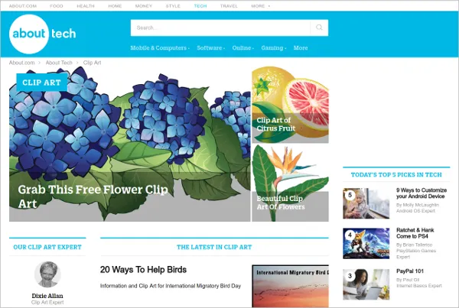

Arquitetura de alojamento
Servidor de alojamento Web
(123.456.7.89)
O DNS contém endereços IP
Os utilizadores procuram www.unique.com enviando uma consulta a partir do seu browser
O servidor DNS envia de volta o endereço IP correspondente: 123.456.7.89
www.unique.com
O navegador pede 123.456.7.89
2
1
3
4
O anfitrião Web envia 123.45465.7.89 para o browser
Notes:
A arquitetura do alojamento Web refere-se à estrutura e configuração dos servidores e outros componentes que alojam sítios Web na Internet. Envolve vários elementos que trabalham em conjunto para garantir que os sítios Web são acessíveis e funcionais.
A arquitetura de alojamento inclui, por exemplo:
Servidor Web (Um servidor Web é um software ou hardware que armazena ficheiros de sítios Web e responde a pedidos de navegadores Web)
Servidor de base de dados (Um servidor de base de dados armazena e gere os dados do sítio Web, como as informações do utilizador, o conteúdo e as definições)
Balanceador de carga (Em situações em que são utilizados vários servidores Web, um balanceador de carga distribui o tráfego Web de entrada por esses servidores)
Rede de distribuição de conteúdos (as CDN são redes distribuídas de servidores situados em diferentes localizações geográficas)
Firewall (Uma firewall é uma medida de segurança que monitoriza e controla o tráfego de entrada e saída da rede)
Cópia de segurança e recuperação de desastres (a arquitetura do alojamento Web inclui disposições relativas a cópias de segurança regulares dos dados do sítio Web e um plano de recuperação de desastres para minimizar a perda de dados e garantir a continuidade da atividade em caso de falhas ou emergências do servidor)
Escalabilidade e redundância (Uma arquitetura de alojamento Web escalável pode lidar com o aumento do tráfego do sítio Web e com a procura de recursos, adicionando mais servidores ou ajustando os recursos. A redundância garante que, se um servidor falhar, outro assume o controlo para assegurar a disponibilidade ininterrupta do sítio Web).
Estes componentes trabalham em conjunto para proporcionar um ambiente de alojamento fiável, seguro e de elevado desempenho para os sítios Web. A arquitetura específica pode variar consoante o fornecedor de alojamento, os requisitos do sítio Web e a escala da infraestrutura de alojamento Web.
O material do curso contém uma ligação para um vídeo que explica os servidores DNS e os anfitriões Web.

Slide 14
Aspetos a ter em consideração ao escolher o alojamento Web
Fonte: https://www.hostpapa.com/blog/web-hosting/definitive-guide-web-hosting/
Um atraso de 1 segundo no tempo de carregamento da página provoca uma redução de 7% nas conversões
Um atraso de 4 segundos no tempo de carregamento da página resulta numa perda de 10% ou mais do tráfego do sítio
86% dos sítios Web têm pelo menos uma vulnerabilidade de segurança grave
A migração para outro anfitrião pode custar milhares de dólares e exigir semanas, ou mesmo meses, de planeamento
Que tipo de sítio Web está a construir - será principalmente uma fonte de informações sobre a empresa ou necessitará de elementos mais interactivos?
Que funcionalidades incluirá o seu sítio - terá uma base de dados de clientes e haverá transferência de informações privadas e seguras?
Que tipo de crescimento de tráfego é esperado - será um blogue que regista um crescimento constante do tráfego ao longo do tempo, ou um sítio de comércio eletrónico que pode registar picos de tráfego intensos?

Slide 15
Aspetos a ter em consideração ao escolher o alojamento Web
Necessitará de alojar vários sítios Web em vários subdomínios para o seu sítio?
Está a planear aumentar a escala e acrescentar novas funcionalidades à medida que a empresa cresce?
Necessitará de integração de software, agora ou no futuro, com software de terceiros (software de contabilidade, software de gestão de relações com clientes, ERP, etc.)?
Prevê alguma necessidade especial de codificação para o seu sítio (php, java, .net, etc.)?
Que tipo de conteúdo está a ser servido - necessitará de uma quantidade significativa de largura de banda fiável para um público em constante crescimento?
Quantas páginas terá o seu sítio - alguns fornecedores limitam o número de páginas permitidas nos planos de alojamento económico.
O seu sítio Web é fundamental para o sucesso e o crescimento da sua empresa - qual o impacto do tempo de inatividade nas suas receitas? O tempo de atividade é um fator crítico?
Vai precisar de alojamento de correio eletrónico com o seu sítio?
Fonte: https://www.hostpapa.com/blog/web-hosting/definitive-guide-web-hosting/

Slide 16
10 fatores mais importantes na escolha de um alojamento Web
1. Espaço em disco
2. Largura de banda
3. Segurança
4. Tempo de atividade
5. Velocidade do sítio Web
6. Aplicações pré-instaladas
7. Nomes de domínio
8. Construtor de sítios Web
9. Apoio
10. Cópias de segurança
Fonte: https://www.bluehost.com/resources/features-a-good-web-host-should-provide/

Slide 17
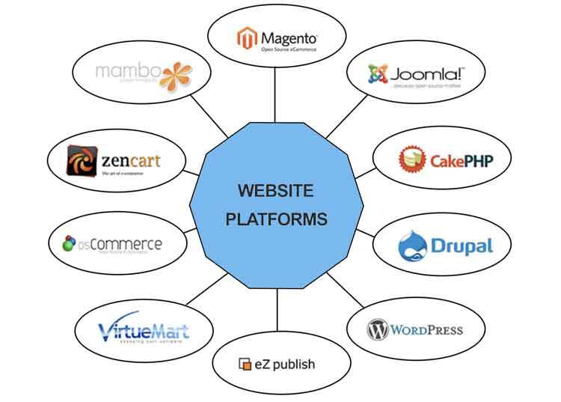
Como encontrar a plataforma de desenvolvimento correta
para a sua empresa?
Notes:
Encontrar a plataforma de desenvolvimento adequada para a empresa implica uma análise cuidadosa de vários factores. Seguem-se alguns passos para o ajudar neste processo:
Identificar as necessidades e os objetivos da sua empresa: Compreender os requisitos e objetivos específicos da sua empresa para a plataforma de desenvolvimento.
Avaliar as plataformas disponíveis: Pesquisar e avaliar as diferentes plataformas de desenvolvimento disponíveis no mercado.
Considere os seus conhecimentos técnicos: Avalie as competências e conhecimentos técnicos da sua equipa. Determine se os seus programadores são proficientes em linguagens de programação, estruturas ou tecnologias específicas que se alinham com determinadas plataformas de desenvolvimento.
Avaliar a escalabilidade e a flexibilidade: Considere a escalabilidade e a flexibilidade da plataforma de desenvolvimento. Procure características como integração na nuvem, arquitetura de microsserviços e suporte para tecnologias modernas.
Considerar as capacidades de integração: Determine a capacidade da plataforma para se integrar com sistemas, bases de dados e serviços de terceiros existentes.
Segurança e conformidade: A segurança é crucial para qualquer plataforma de desenvolvimento. Avalie as funcionalidades de segurança da plataforma, os mecanismos de autenticação, as capacidades de encriptação de dados e a adesão aos regulamentos da indústria e às normas de conformidade relevantes para a sua empresa.
Considerações sobre custos: Avaliar as implicações de custo da plataforma de desenvolvimento, incluindo taxas de licenciamento, despesas de alojamento, custos de manutenção e quaisquer ferramentas ou recursos adicionais necessários.
Procurar recomendações e análises: Consulte os seus pares do sector, participe em conferências e envolva-se em comunidades de programadores para obter informações e recomendações.

Slide 18
Comece por estas perguntas ao escolher a plataforma do sítio Web
Limita-se a apresentar informações ou os visitantes do sítio devem poder interagir com as páginas?
Está a planear vender produtos ou serviços?
Precisa de captar dados de clientes (por exemplo, informações de contacto) para marketing por correio eletrónico ou vendas?
Vai gerir o seu sítio Web sozinho ou trabalhar com um fornecedor de serviços externo?
Existe orçamento para funcionalidades extra?
Qual o nível de personalização que pretende em termos de apresentação e design?
Precisa de criar alguma funcionalidade única, como questionários, formulários ou boletins informativos?
https://www.forbes.com/advisor/business/software/best-website-builders/

Slide 19
O que dever em consideração ao escolher a sua plataforma de desenvolvimento web
Otimização de sítios móveis - conceção reactiva
  A otimização para dispositivos móveis é uma obrigação, uma vez que estes são os dispositivos de eleição. Certifique-se de que a sua plataforma Web suporta um design reativo, permitindo que seja otimizada para o dispositivo utilizado.
Opções de SEO
  A visibilidade SEO é um DEVER. Certifique-se de que o seu sítio dá o máximo apoio à SEO.
Flexibilidade de conceção
  A flexibilidade do design é vital. Pretende que o seu sítio Web satisfaça as suas necessidades específicas e quer também ser capaz de se diferenciar da concorrência. Além disso, se tenciona manter o seu sítio Web sozinho, apreciará a máxima flexibilidade de conceção e a facilidade de utilização.
Temas/modelos
  Os temas e modelos tornam o trabalho dos designers muito mais rápido. Os modelos existentes podem ser rapidamente modificados de acordo com as necessidades dos clientes, ao contrário do que acontece quando se começa do zero.

Slide 20
O que dever em consideração ao escolher a sua plataforma de desenvolvimento web
Facilidade de utilização
  Os utilizadores podem criar, gerir e atualizar o sítio Web eles próprios ou precisam de um profissional (caro e demorado) para o fazer?
Ferramentas de redes sociais
  A interação com vários sítios de redes sociais e a possibilidade de os partilhar melhora a eficiência do seu marketing. Certifique-se de que o seu sítio Web suporta este aspeto.
Plugins e módulos
  A capacidade de utilizar plug-ins de terceiros pode ser útil para adicionar funcionalidades ao seu sítio
Apoio
  O apoio 24 horas por dia, 7 dias por semana, é muito útil, uma vez que não quer que o seu sítio Web fique inativo durante mais tempo.
Preços
  Verifique se precisa de tudo aquilo que está a pagar.

Slide 21
O que dever em consideração ao escolher a sua plataforma de desenvolvimento web
Popularidade
  As plataformas impopulares podem ter problemas de qualidade subjacentes, um apoio deficiente ou serem difíceis de utilizar, ao passo que o grande volume de utilizadores e dos seus sítios Web implica soluções técnicas de alta qualidade, um bom apoio por parte dos criadores e dos utilizadores pares e que os utilizadores considerem a plataforma suficientemente fácil de utilizar para as suas actividades.
Criador de boletins informativos
  O criador de boletins informativos pode revelar-se muito útil para manter o contacto com a sua base de clientes.
Blogues, Comércio eletrónico, Criador de membros
  Dependendo do seu sector de atividade, estas características nem sempre são obrigatórias.

Slide 22
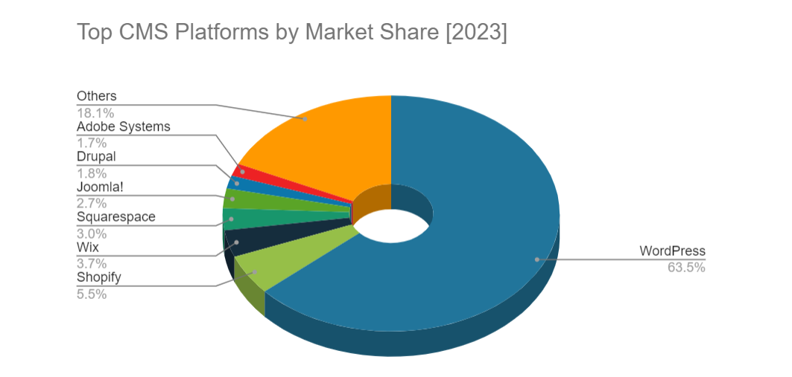
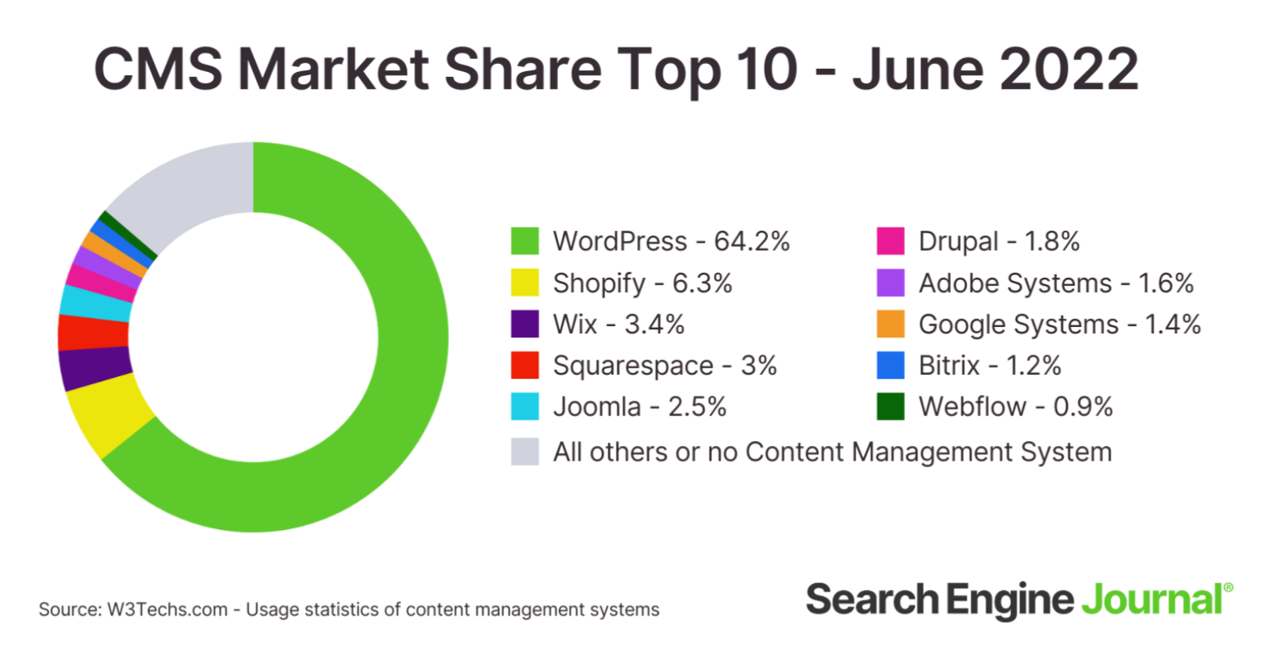
O mercado das plataformas Web é dominado pelo WordPress
O resto do mercado está muito fragmentado
https://meetanshi.com/blog/cms-statistics/
https://www.searchenginejournal.com/cms-market-share-june-2022/455912/
Notes:
O WordPress é a plataforma de desenvolvimento mais popular. Aqui está uma lista dos 11 melhores construtores de sites que têm recursos escaláveis e modelos projetados profissionalmente. Eles também são rápidos de configurar, fáceis de personalizar, amigáveis para iniciantes e muito acessíveis.
Ruth faz a sua verificação na forbes bv

Slide 23
Os melhores construtores de sites em 2023 segundo
Forbes Advisor
Weebly: "Melhor no geral"
GoDaddy: "Melhor para fornecedores de serviços"
IONOS: "O melhor para as empresas em fase de arranque"
Squarespace: "Melhor para criativos"
HostGator: "Melhor para Simplicidade"
Wix: "Melhor para personalizações sem código"
Shopify: "Melhor para Dropshipping"
Zyro: "O melhor em termos de preços acessíveis"
WordPress.org: "Melhor para versatilidade"
Duda: "O melhor para as agências"
https://www.forbes.com/advisor/business/software/best-website-builders/

Slide 24
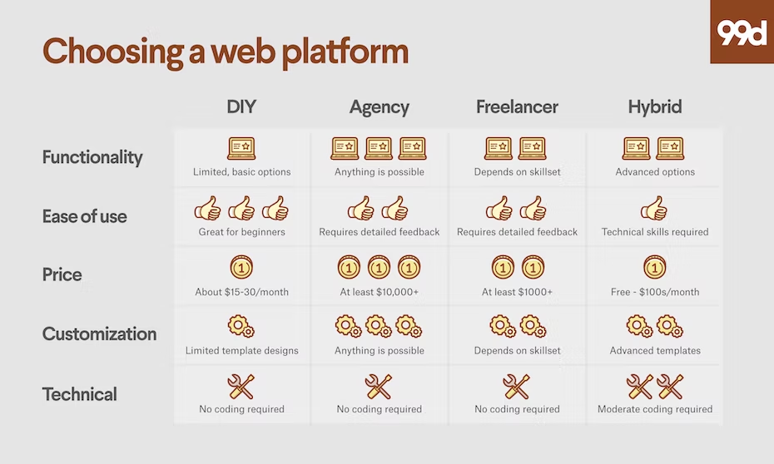
Existem muitas opções quando se trata de desenvolvimento Web
Tipo de plataforma | Descrição | Quando utilizar | Exemplo
DIY (faça você mesmo) | Plataformas fáceis de utilizar com modelos prontos a utilizar | Quando a funcionalidade simples e a poupança de custos são importantes | WIX, Shopify, etc.
DFM (do it for me) | Sítio Web concebido e desenvolvido por uma agência de marketing digital | Quando a codificação é necessária "para fazer as coisas corretamente" | www.porternovelli.com
Trabalhador independente | Dá-lhe apoio profissional mas com um custo inferior ao de uma agência de marketing digital | Quando precisa de ajuda mas pode viver com um parceiro local | O seu profissional local de desenvolvimento Web
Plataformas híbridas | Uma plataforma de bricolage que permite a codificação personalizada | Quando as suas plataformas de bricolage precisam de "só mais um bocadinho" | WordPress
Fonte: https://99designs.com/blog/web-digital/best-web-platform-small-business/

Slide 25
Trabalho de casa 2: Planeamento de um sítio Web empresarial/conceitos básicos
Trabalho de equipa - 4 alunos numa equipa
O objetivo deste trabalho é que os alunos
tomem conhecimento dos vários componentes do nome de domínio
compreendam os conceitos e as funções do servidor de nomes de domínio e do alojamento web
conheçam as diferentes plataformas disponíveis para o desenvolvimento de sítios Web
Ver pormenores no documento (Websites_Homework2)
Preenche os quadros em anexo que se encontram no documento Trabalho de casa 2
Ao analisar o nome de domínio, preste atenção ao tipo de negócio/operação para o qual o domínio foi criado.
Ao analisar os anfitriões Web, compare as diferenças técnicas e os níveis de serviço que cada um fornece.
Ao analisar a plataforma de desenvolvimento, preste atenção à flexibilidade de conceção, ao apoio ao cliente e aos custos de cada uma.
Prepare-se para apresentar os seus diapositivos na aula.

Slide 26
O material DEMS tem como objetivo melhorar as competências de marketing digital no ensino superior, respondendo às necessidades das empresas e organizações. É disponibilizado acesso a um vasto conjunto de diapositivos com atividades e trabalhos em sala de aula, bem como a instruções de utilização detalhadas para o professor. É livre de utilizar parte ou a totalidade do material disponível.
O material inclui conteúdos e números retirados da Internet, pelo que está sujeito a alterações. As fontes foram anunciadas de acordo com as regras de utilização livre. O material na sua totalidade pode ser visualizado e descarregado a partir de www.dems.pro. Todo o material é produzido para utilização livre e cofinanciado pelo programa Erasmus +.

